Slide 2
第二章 匀变速直线运动的研究
第6讲 匀变速直线运动的速度与时间的关系

Slide 3
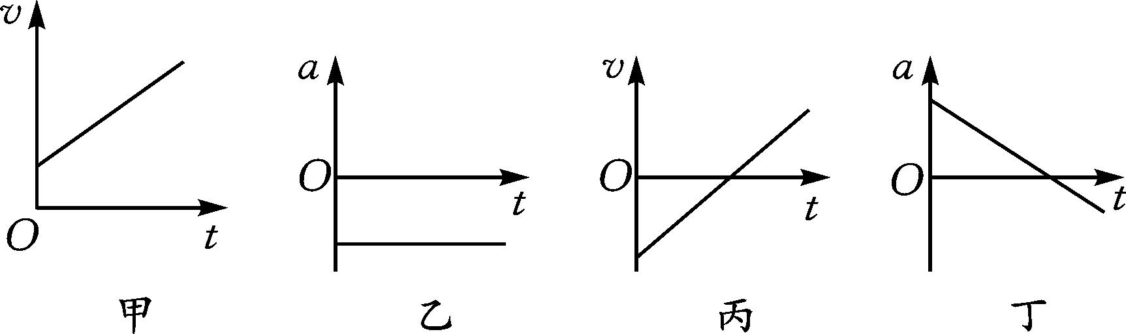
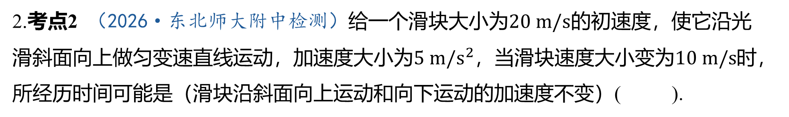
基础考点过关练
限时10分钟
1.考点1 （2026·湖北武汉三中教学质检）
如图所示是做直线运动的几个质点的运动图
像，其中做匀变速直线运动的是( ).
A
A.甲、乙、丙 B.甲、乙、丁 C.甲、丙、丁 D.乙
2.考点2 （2026·东北师大附中检测）给一个滑块大小为$20 m/s$ 的初速度，使它沿光
滑斜面向上做匀变速直线运动，加速度大小为$5 m/s^{2}$，当滑块速度大小变为$10 m/s$ 时，
所经历时间可能是（滑块沿斜面向上运动和向下运动的加速度不变）( ).
D
A.$1 s$ B.$3 s$ C.$4 s$ D.$6 s$

Slide 4
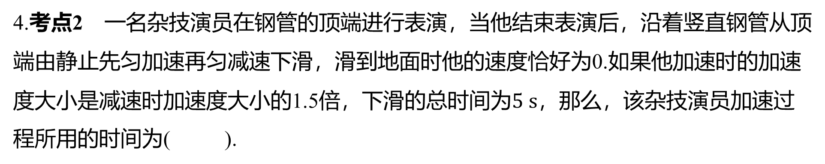
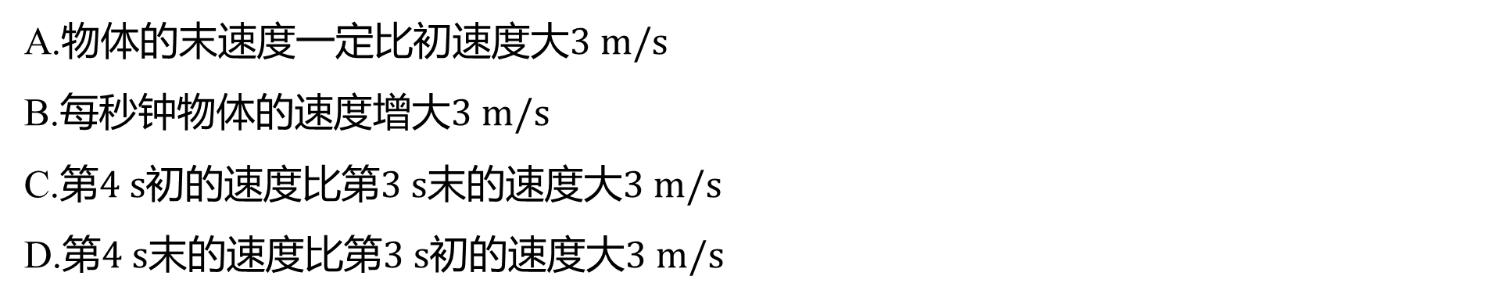
B
3.考点1、2 物体做匀加速直线运动，加速度大小为$3 m/s^{2}$ ,那么( ).
A.物体的末速度一定比初速度大$3 m/s$
B.每秒钟物体的速度增大$3 m/s$
C.第$4 s$初的速度比第$3 s$末的速度大$3 m/s$
D.第$4 s$末的速度比第$3 s$初的速度大$3 m/s$
4.考点2 一名杂技演员在钢管的顶端进行表演，当他结束表演后，沿着竖直钢管从顶
端由静止先匀加速再匀减速下滑，滑到地面时他的速度恰好为0.如果他加速时的加速
度大小是减速时加速度大小的1.5倍，下滑的总时间为$5 s$ ，那么，该杂技演员加速过
程所用的时间为( ).
B
A.$1 s$ B.$2 s$ C.$3 s$ D.$4 s$

Slide 5
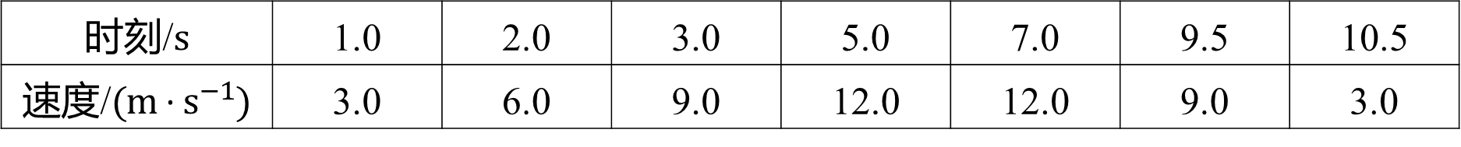
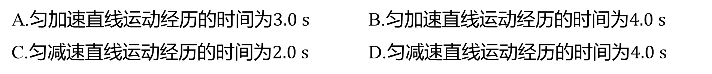
能力考点提升练
限时20分钟
1.考点2 （2026·安徽合肥八中阶段性测试）（多选题）一辆汽车从甲地开往乙地，
先由静止启动做匀加速直线运动，然后保持匀速直线运动，最后做匀减速直线运动，
当速度减为0时刚好到达乙地.从汽车启动开始计时，下表给出了某些时刻汽车的瞬时
速度大小，根据表中的数据可以得出汽车( ).
BC
时刻/$s$ | 1.0 | 2.0 | 3.0 | 5.0 | 7.0 | 9.5 | 10.5
速度/$(m⋅s^{−1})$ | 3.0 | 6.0 | 9.0 | 12.0 | 12.0 | 9.0 | 3.0
A.匀加速直线运动经历的时间为$3.0 s$ B.匀加速直线运动经历的时间为$4.0 s$
C.匀减速直线运动经历的时间为$2.0 s$ D.匀减速直线运动经历的时间为$4.0 s$

Slide 6
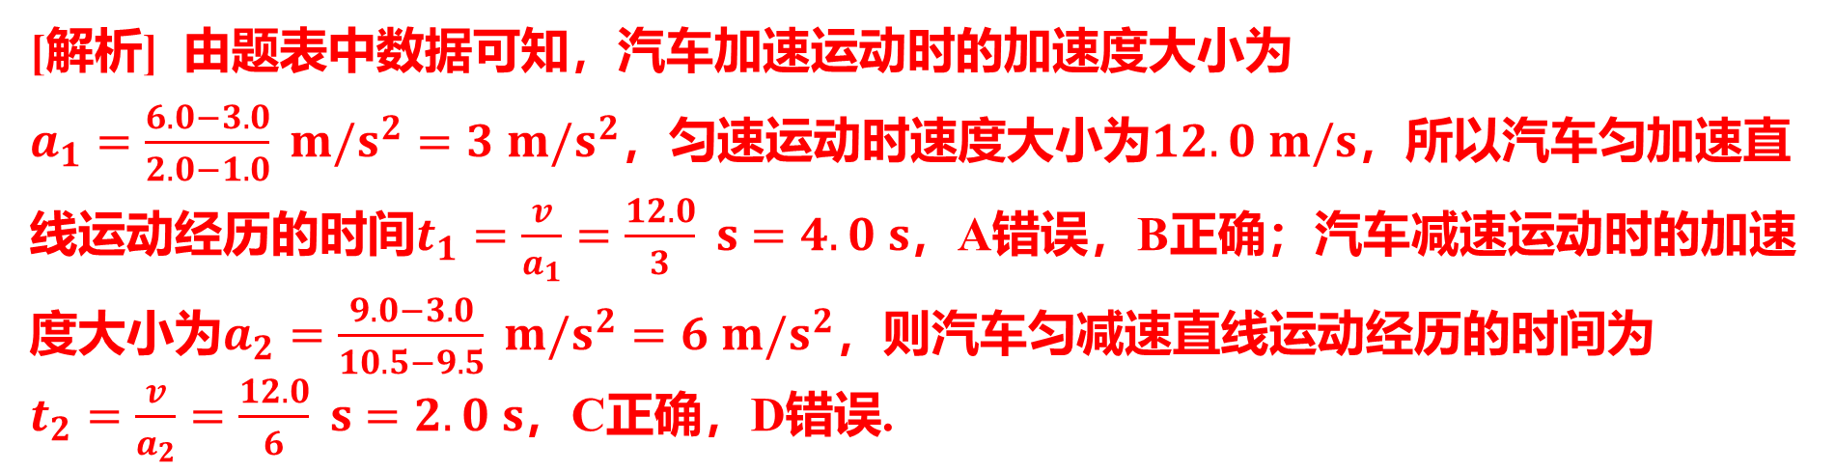
[解析] 由题表中数据可知，汽车加速运动时的加速度大小为
$a_{1}=\frac{6.0−3.0}{2.0−1.0} m/s^{2}=3 m/s^{2}$，匀速运动时速度大小为$12.0 m/s$ ，所以汽车匀加速直
线运动经历的时间$t_{1}=\frac{v}{a_{1}}=\frac{12.0}{3} s=4.0 s$ ，A错误，B正确；汽车减速运动时的加速
度大小为$a_{2}=\frac{9.0−3.0}{10.5−9.5} m/s^{2}=6 m/s^{2}$ ，则汽车匀减速直线运动经历的时间为
$t_{2}=\frac{v}{a_{2}}=\frac{12.0}{6} s=2.0 s$ ，C正确，D错误.

Slide 7
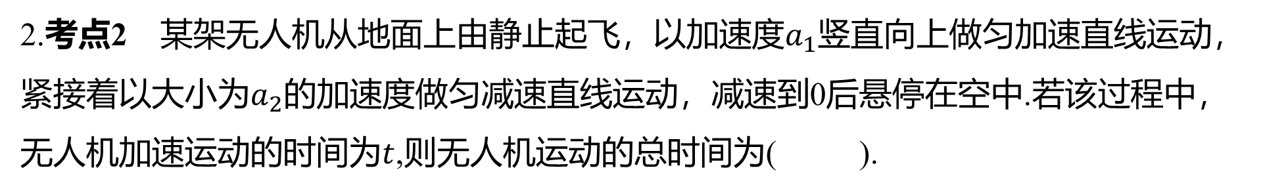
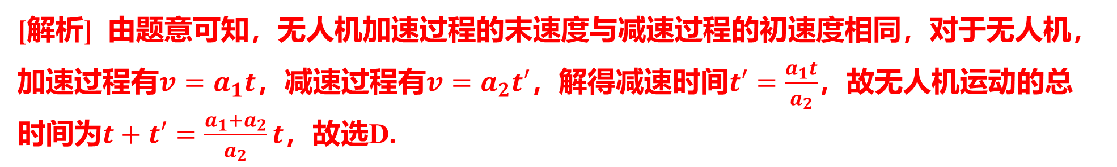
2.考点2 某架无人机从地面上由静止起飞，以加速度$a_{1}$ 竖直向上做匀加速直线运动，
紧接着以大小为$a_{2}$ 的加速度做匀减速直线运动，减速到0后悬停在空中.若该过程中，
无人机加速运动的时间为$t$ ,则无人机运动的总时间为( ).
D
A.$\frac{a_{1}}{a_{2}}t$ B.$\frac{a_{2}}{a_{1}+a_{2}}t$ C.$\frac{a_{2}}{a_{1}}t$ D.$\frac{a_{1}+a_{2}}{a_{2}}t$
[解析] 由题意可知，无人机加速过程的末速度与减速过程的初速度相同，对于无人机，
加速过程有$v=a_{1}t$，减速过程有$v=a_{2}t′$，解得减速时间$t′=\frac{a_{1}t}{a_{2}}$ ，故无人机运动的总
时间为$t+t′=\frac{a_{1}+a_{2}}{a_{2}}t$ ，故选D.

Slide 8
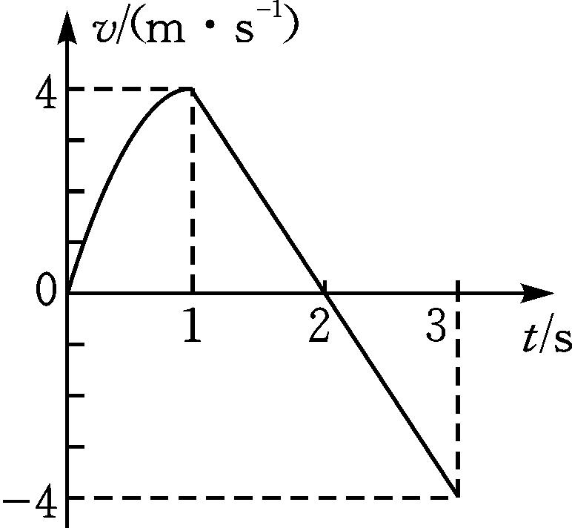
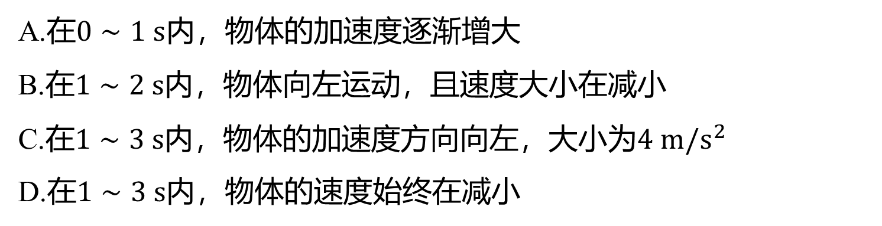
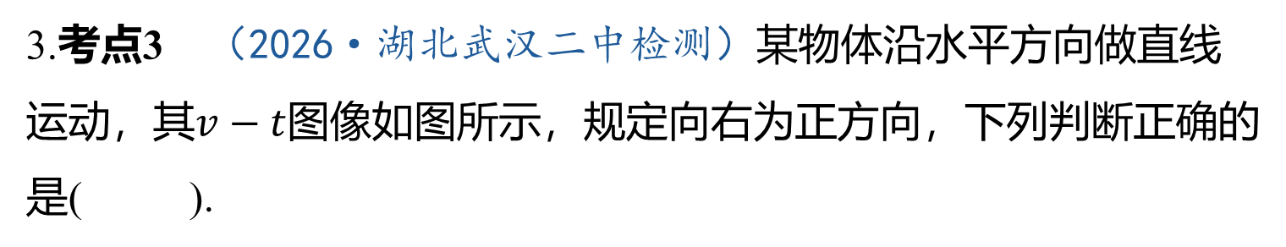
3.考点3 （2026·湖北武汉二中检测）某物体沿水平方向做直线
运动，其$v−t$ 图像如图所示，规定向右为正方向，下列判断正确的
是( ).
C
A.在$0∼1 s$ 内，物体的加速度逐渐增大
B.在$1∼2 s$ 内，物体向左运动，且速度大小在减小
C.在$1∼3 s$内，物体的加速度方向向左，大小为$4 m/s^{2}$
D.在$1∼3 s$ 内，物体的速度始终在减小

Slide 9
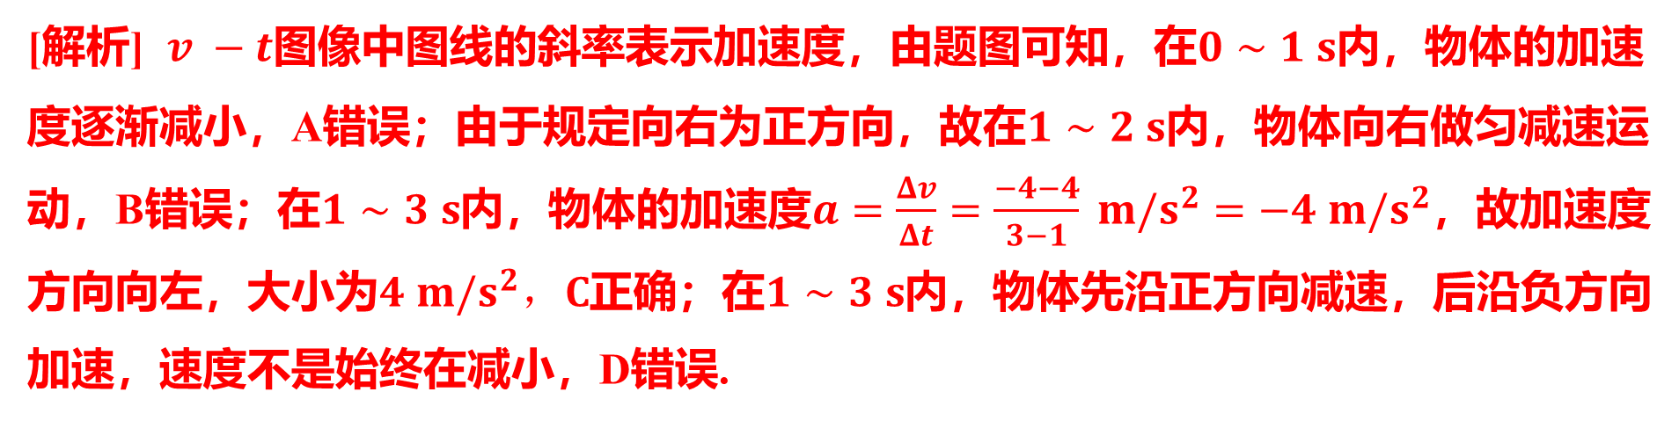
[解析] $v −t$图像中图线的斜率表示加速度，由题图可知，在$0∼1 s$ 内，物体的加速
度逐渐减小，A错误；由于规定向右为正方向，故在$1∼2 s$ 内，物体向右做匀减速运
动，B错误；在$1∼3 s$内，物体的加速度$a=\frac{Δv}{Δt}=\frac{−4−4}{3−1} m/s^{2}=−4 m/s^{2}$ ，故加速度
方向向左，大小为$4 m/s^{2}，C$正确；在$1∼3 s$ 内，物体先沿正方向减速，后沿负方向
加速，速度不是始终在减小，D错误.

Slide 10
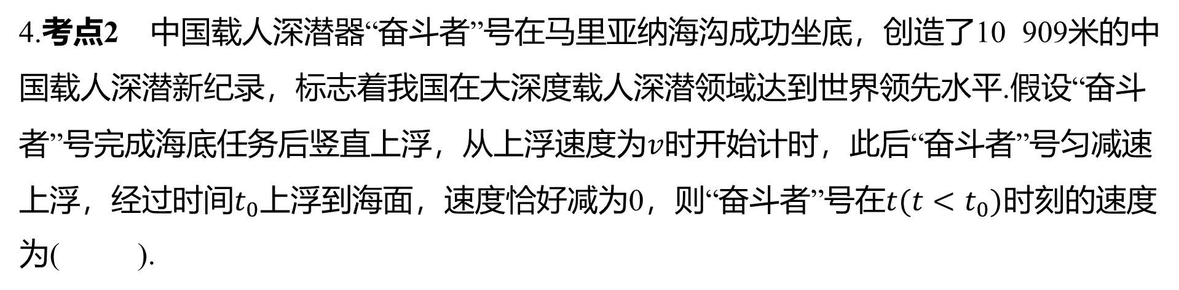
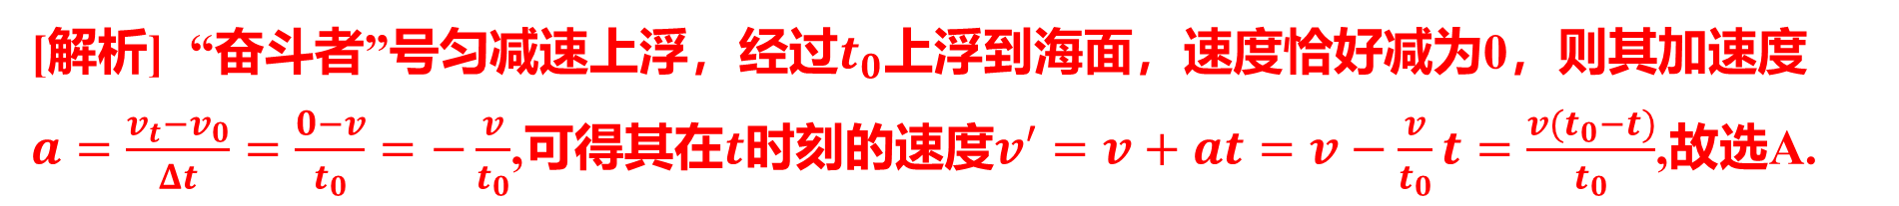
4.考点2 中国载人深潜器“奋斗者”号在马里亚纳海沟成功坐底，创造了10 909米的中
国载人深潜新纪录，标志着我国在大深度载人深潜领域达到世界领先水平.假设“奋斗
者”号完成海底任务后竖直上浮，从上浮速度为$v$ 时开始计时，此后“奋斗者”号匀减速
上浮，经过时间$t_{0}$上浮到海面，速度恰好减为0，则“奋斗者”号在$t(t<t_{0})$ 时刻的速度
为( ).
A
A.$\frac{v(t_{0}−t)}{t_{0}}$ B.$\frac{v(t_{0}−t)}{2t_{0}}$ C.$\frac{v_{0}}{2}$ D.$\frac{vt_{0}}{2t}$
[解析] “奋斗者”号匀减速上浮，经过$t_{0}$ 上浮到海面，速度恰好减为0，则其加速度
$a=\frac{v_{t}−v_{0}}{Δt}=\frac{0−v}{t_{0}}=−\frac{v}{t_{0}}$,可得其在$t$时刻的速度$v′=v+at=v−\frac{v}{t_{0}}t=\frac{v(t_{0}−t)}{t_{0}}$ ,故选A.

Slide 11
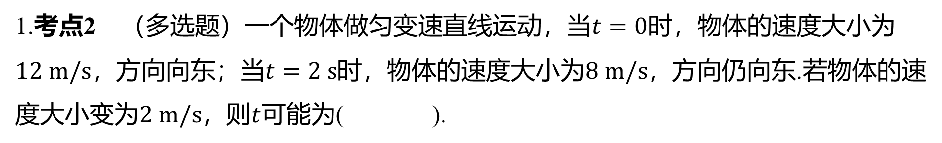
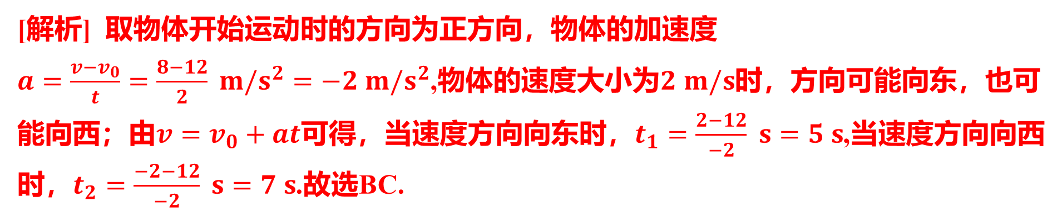
易错考点针对练
限时10分钟
1.考点2 （多选题）一个物体做匀变速直线运动，当$t=0$ 时，物体的速度大小为
$12 m/s$，方向向东；当$t=2 s$时，物体的速度大小为$8 m/s$ ，方向仍向东.若物体的速
度大小变为$2 m/s$，则$t$ 可能为( ).
BC
A.$3 s$ B.$5 s$ C.$7 s$ D.$9 s$
[解析] 取物体开始运动时的方向为正方向，物体的加速度
$a=\frac{v−v_{0}}{t}=\frac{8−12}{2} m/s^{2}=−2 m/s^{2}$,物体的速度大小为$2 m/s$ 时，方向可能向东，也可
能向西；由$v=v_{0}+at$可得，当速度方向向东时，$t_{1}=\frac{2−12}{−2} s=5 s$ ,当速度方向向西
时，$t_{2}=\frac{−2−12}{−2} s=7 s$ .故选BC.

Slide 12
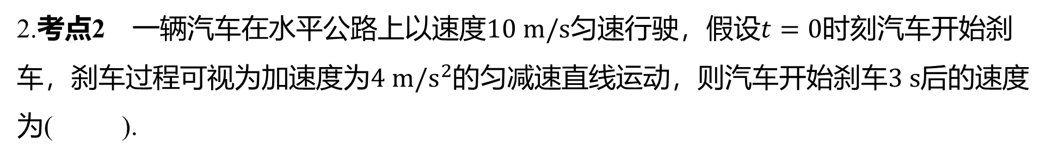
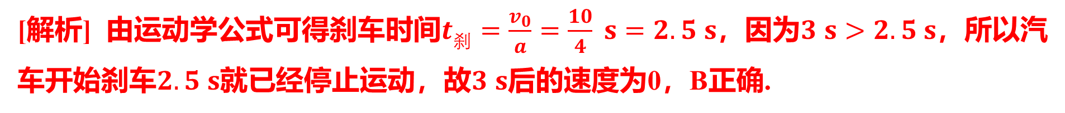
2.考点2 一辆汽车在水平公路上以速度$10 m/s$匀速行驶，假设$t=0$ 时刻汽车开始刹
车，刹车过程可视为加速度为$4 m/s^{2}$的匀减速直线运动，则汽车开始刹车$3 s$ 后的速度
为( ).
B
A.$4 m/s$ B.0 C.$2 m/s$ D.$−2 m/s$
[解析] 由运动学公式可得刹车时间$t_{刹}=\frac{v_{0}}{a}=\frac{10}{4} s=2.5 s$，因为$3 s>2.5 s$ ，所以汽
车开始刹车$2.5 s$就已经停止运动，故$3 s$ 后的速度为0，B正确.

Slide 13
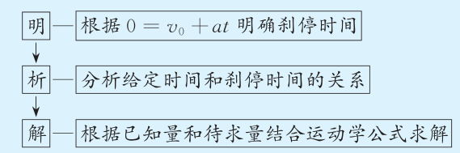
思路点拨
处理刹车类问题的基本思路

Slide 14
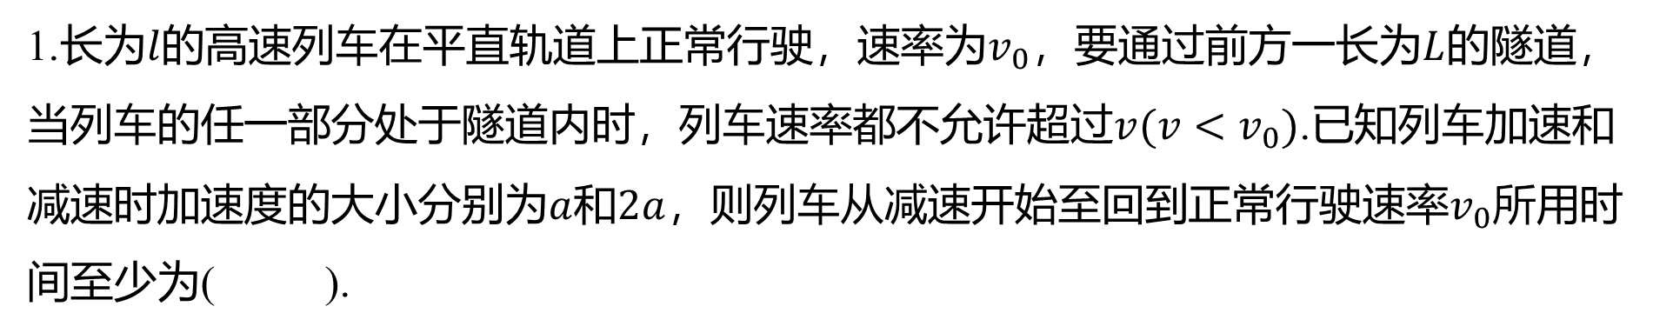
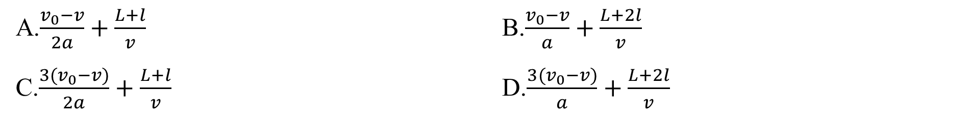
拓展考点突破练
限时15分钟
1.长为$l$的高速列车在平直轨道上正常行驶，速率为$v_{0}$，要通过前方一长为$L$ 的隧道，
当列车的任一部分处于隧道内时，列车速率都不允许超过$v(v<v_{0})$ .已知列车加速和
减速时加速度的大小分别为$a$和$2a$，则列车从减速开始至回到正常行驶速率$v_{0}$ 所用时
间至少为( ).
C
A.$\frac{v_{0}−v}{2a}+\frac{L+l}{v}$ B.$\frac{v_{0}−v}{a}+\frac{L+2l}{v}$
C.$\frac{3(v_{0}−v)}{2a}+\frac{L+l}{v}$ D.$\frac{3(v_{0}−v)}{a}+\frac{L+2l}{v}$

Slide 15
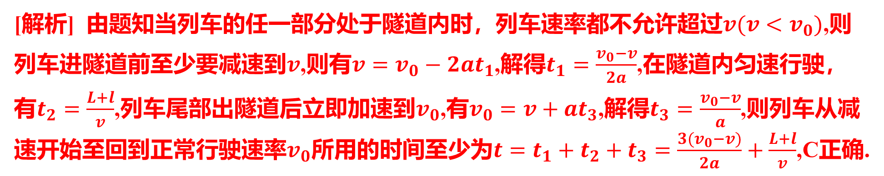
[解析] 由题知当列车的任一部分处于隧道内时，列车速率都不允许超过$v(v<v_{0})$ ,则
列车进隧道前至少要减速到$v$,则有$v=v_{0}−2at_{1}$,解得$t_{1}=\frac{v_{0}−v}{2a}$ ,在隧道内匀速行驶，
有$t_{2}=\frac{L+l}{v}$,列车尾部出隧道后立即加速到$v_{0}$,有$v_{0}=v+at_{3}$,解得$t_{3}=\frac{v_{0}−v}{a}$ ,则列车从减
速开始至回到正常行驶速率$v_{0}$所用的时间至少为$t=t_{1}+t_{2}+t_{3}=\frac{3(v_{0}−v)}{2a}+\frac{L+l}{v}$ ,C正确.

Slide 16
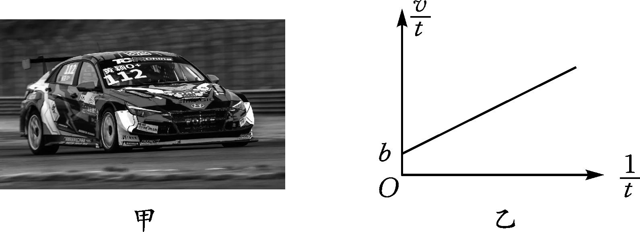
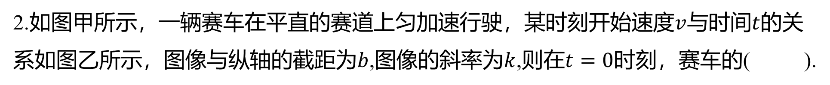
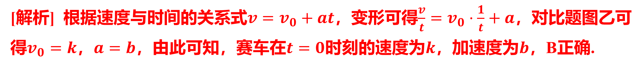
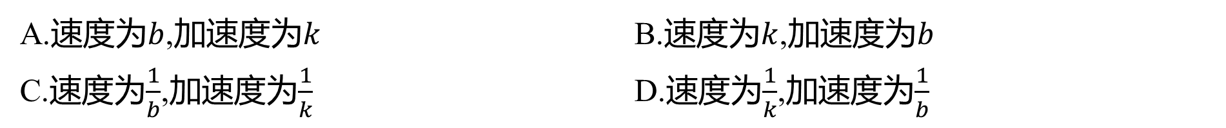
2.如图甲所示，一辆赛车在平直的赛道上匀加速行驶，某时刻开始速度$v$与时间$t$ 的关
系如图乙所示，图像与纵轴的截距为$b$,图像的斜率为$k$,则在$t=0$ 时刻，赛车的( ).
B
A.速度为$b$,加速度为$k$ B.速度为$k$,加速度为$b$
C.速度为$\frac{1}{b}$,加速度为$\frac{1}{k}$ D.速度为$\frac{1}{k}$,加速度为$\frac{1}{b}$
[解析] 根据速度与时间的关系式$v=v_{0}+at$，变形可得$\frac{v}{t}=v_{0}⋅\frac{1}{t}+a$ ，对比题图乙可
得$v_{0}=k$，$a=b$，由此可知，赛车在$t=0$时刻的速度为$k$，加速度为$b$ ，B正确.

